Slide 1
Kommunal redegørelse
2026/27

Slide 2
Introduktion til Den kommunale redegørelse
Børn og Kultur udarbejder årligt en skriftlig redegørelse med udgangspunkt i kommunens overordnede målsætninger for det samlede skolevæsen jf. Aftale om arbejdstid for undervisere i kommunerne (A20).
Kernen i aftalen er et forpligtende samarbejde, der understøtter lærernes muligheder for at kunne udøve deres professionelle dømmekraft og at kunne lykkes med opgaven. Den kommunale redegørelse er en del af det forpligtende samarbejde.
Redegørelsen skal indeholde det forventede gennemsnitlige undervisningstimetal for lærerne i kommunen – medmindre noget andet aftales:
  I Favrskov Kommune tilstræbes et gennemsnit på 753 undervisningstimer i normperioden på den enkelte skole.
Redegørelsen skal desuden indeholde kommunale beslutninger, som har konsekvenser for prioriteringer af lærernes arbejdstid i det kommende skoleår, herunder kommunalt initierede projekter, og den forventede andel af arbejdstiden, der går med det.
Jf. Aftale om arbejdstid for undervisere i kommunerne (A20)

Slide 3
Samarbejdsspor - hovedtræk
.
Årsværk og stillinger
sendes til Kredsen.
.
Evaluering lokalt mv.
Vidensindsamling mv.
Aug.
Sept.
Okt.
Nov.
Dec.
Jan.
Samarbejds-møder
Opfølgning på A20
Kreds/kommune
Budget mv.
.

Slide 4
Samarbejdsspor - hovedtræk
Fælles møde
for leder/TR
.
Fagfordeling mv.
.
Opgørelse af arbejdstid
Feb.
Marts
April
Maj
Juni
Juli
Kommunal redegørelse
Samarbejdsmøder lokalt mv.
Evaluering og planlægning af samarbejdet. Kreds/kommune
.

Slide 5
Introduktion til den kommunale redegørelse
De overordnede principper for årets redegørelse:
Den kommunale redegørelse anvendes til at understøtte drøftelser lokalt og skabe sammenhæng mellem kommunalt niveau og skoleniveau.
Redegørelsen indeholder hovedopgaver, der kommer til at fylde, såvel kommunalt som på den enkelte skole. Hovedopgaverne er fastlagt med udgangspunkt i kommunalpolitiske fokusområder og lovgivning, der skal implementeres. I det kommende skoleår vil det blandt andet være
  folkeskolens kvalitetsprogram,
  fremtidens folkeskole og
  harmonisering af specialklasser, der er i fokus.
Der vil kunne komme afvigelser og tilføjelser i løbet af skoleåret.

Slide 6
Kort status på årets Vidensdeling og -indsamling
Kommune og kreds indhenter årligt fælles viden fra skolerne. Videndelingen er en lejlighed tiI i fællesskab at reflektere og gøre status inden udarbejdelsen af en ny kommunal redegørelse og nye skoleplaner.
Årets videndelingsmøde mellem skoleledere og TR var koncentreret om Fællesskaber for alle og en drøftelse af kvalitet i undervisningen, som bidrag til udviklingen af en række kvalitetsmarkører.
Desuden blev der redegjort for vidensindsamlingen, der i år havde følgende temaer:
Kompetenceudvikling
En oversigt over kompetenceudvikling af lærere og brug af Den Kommunale Kompetencefond i året der gik.
Vikardækning
Hvad går godt? Når vikarerne er interne/kendte.
Hvad udfordrer? Manglende fleksibilitet, når timerne ligger fast i skemaet – det udnyttes ikke altid optimalt. At tolærertimer udvandes. Kvaliteten ved hjælp udefra.
Muligheder? Prøvehandlinger. Løbende dialog om modeller. Forebyggende opnormering.

Slide 7
Kort status på årets vidensindsamling (fortsat)
Mentorordning for nyuddannede
Hvad går godt? At have en mentor. Tydelig prioritering og klare rammer.
Hvad udfordrer? Et travlt skoleår. År 3 for nyuddannede, der skal undervise 1,5 klokketimer mere.
Muligheder? At ændre mentor-forhold i løbet af skoleåret. At brede det ud til alle nyansatte. At udarbejde en tjekliste/ samle op på erfaringer.
Samarbejdsspor
Hvad går godt? Godt overblik!
Hvad udfordrer? At følge det slavisk – hvis det er et mål? Indholdet ligger fast, men tidspunkterne kan forskubbes.
Muligheder? At bruge samarbejdssporet som tjekliste. At lægge fokuspunkterne ind i faste møder. Fokus på at aktivere flere i drøftelserne lokalt.

Slide 8
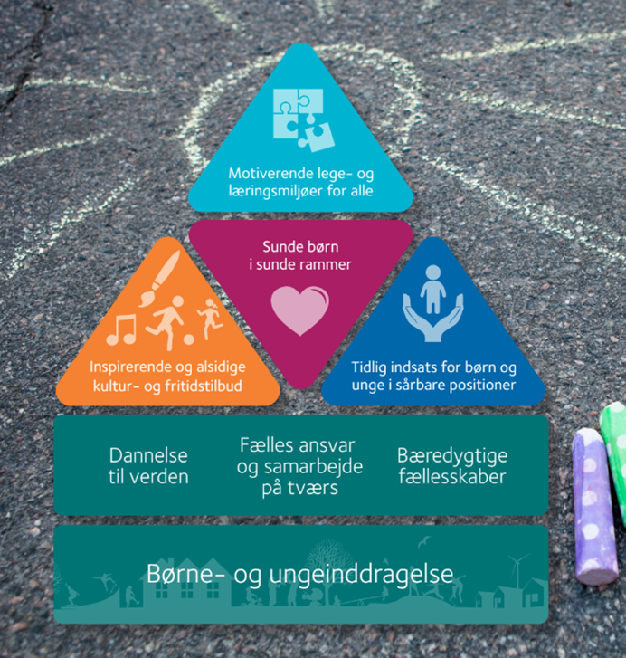
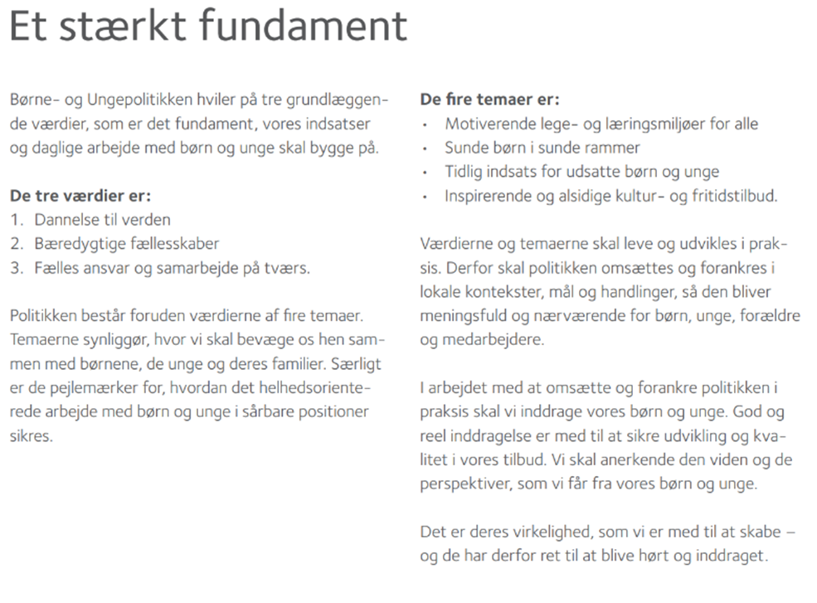
Favrskovs børne- og ungepolitik – det vi står på

Slide 9
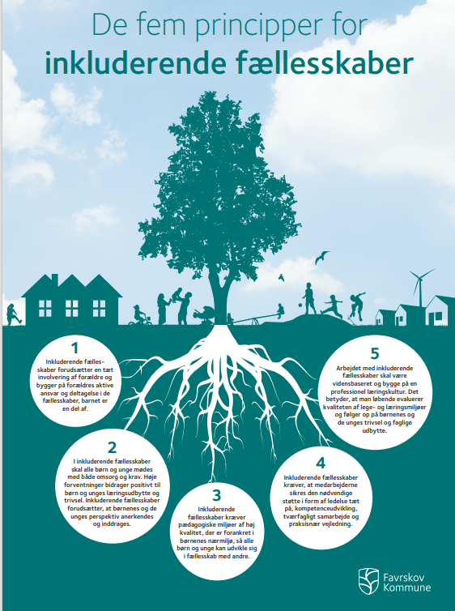
De fem Principper for Inkluderende fællesskaber
Arbejdet med inkluderende fællesskaber bygger på de fem principper, som er vedtaget af byrådet
Inkluderende fællesskaber forudsætter en tæt involvering af forældre og bygger på forældres aktive ansvar og deltagelse i de fællesskaber, barnet er en del af.
I inkluderende fællesskaber skal alle børn og unge mødes med både omsorg og krav. Høje forventninger bidrager positivt til børn og unges læringsudbytte og trivsel. Inkluderende fællesskaber forudsætter, at børnenes og de unges perspektiv anerkendes og inddrages.
Inkluderende fællesskaber kræver pædagogiske miljøer af høj kvalitet, der er forankret i børnenes nærmiljø, så alle børn og unge kan udvikle sig i fællesskab med andre.
Inkluderende fællesskaber kræver, at medarbejderne sikres den nødvendige støtte i form af ledelse tæt på, kompetenceudvikling, tværfagligt samarbejde og praksisnær vejledning
Arbejdet med inkluderende fællesskaber skal være vidensbaseret og bygge på en professionel læringskultur. Det betyder, at man løbende evaluerer kvaliteten af lege- og læringsmiljøer og følger op på børnenes og de unges trivsel og faglige udbytte

Slide 10
Hovedopgaver i 2026/27
Nationale dagsordener:
  Implementering af folkeskolens kvalitetsprogram ”En skole, der skal kunne mere for flere”, herunder forberede brugen af ny fagplaner fra skoleåret 2027/28 samt arbejde med ny lovgivning på inklusions- og specialundervisningsområdet.
  Folkeskolens nationale færdighedstest fra skoleåret 2026/27 .
Kommunale prioriteter
  Fremtidens folkeskole
  Forebyggelse og håndtering af elevfravær
  Øvrige politiske aftaler, herunder harmonisering af specialklasser
Fællesskaber for alle
  Kvalitetsmarkører
Notes:
Tjek slide om FKA

Slide 11
Øvrige opmærksomheder
En læreruddannelse tæt på folkeskolen
  Lokalt fokus på forpligtelsen til at være uddannelsesskole
Kvalitet i vikardækningen
  Fortsat lokalt fokus på evt. prøvehandlinger
Implementering af overbliksredskabet i Hjernen & Hjertet
  Fortsat lokalt fokus på registrering af testresultater samt brug af overgangsmateriale og klasseoverblik: Favrskovintra - Børn og Kultur - Brug af H&H Skole

Slide 12
Folkeskolens fagplaner – nye læreplaner
National dagsorden
Som en del af folkeskolens kvalitetsprogram er en fagfornyelse besluttet.
Fagfornyelsen er i fuld gang og handler om udviklingen af nye, enkle fagplaner, der skal understøtte en virkelighedsnær og engagerende undervisning i folkeskolens fag. En lang række aktører er involveret på landsplan.
De nye fagplaner træder i kraft fra skoleåret 2027/2028.
Det er forventningen, at den enkelte skole rammesætter arbejdet med implementeringen.
I Favrskovs fælles skoleledelsesregi vil der blive arbejdet med videndeling om de lokale processer.

Slide 13
Kommunalpolitiske prioriteter
Budget 2026-29
Udvikling af fremtidens folkeskole i Favrskov Kommune
I 2026 og 2027 afsættes der i alt 1,5 mio. kr. til gennemførelse af et involverende forløb med deltagelse af Byrådet, eksterne eksperter og aktører på folkeskolerådet. Formålet med forløbet er at lægge sporene for udviklingen af fremtidens folkeskole i Favrskov Kommune, hvor flere børn og unge kan lykkes fagligt og socialt i deres lokale folkeskole.
Baggrunden for initiativet er et stadigt stigende elevfravær samt en øget segregering fra de almene skoletilbud. Hertil kommer, at elever på specialområdet opnår lavere faglige resultater, har højere fravær og sjældnere gennemfører en ungdomsuddannelse end elever i almenområdet.
Udviklingsarbejdet skal bl.a. bygge på relevant forskning, gode eksempler fra andre kommuner samt erfaringer fra skoleområdet i Favrskov. De første anbefalinger afleveres i sommeren 2026 til det relevante politiske udvalg og Byrådet med henblik på, at de kan indgå i budgetdrøftelserne for 2027-30.
I den forbindelse bemærkes, at der i 2025 blev afsat en pulje på 5 mio. kr. finansieret af et mindreforbrug i 2024 inden for det samlede specialundervisningsbudget. Disse penge prioriteres til igangsætning af nye initiativer på skoleområdet, som bidrager til udviklingsarbejdet med fremtidens folkeskole i Favrskov. Det relevante politiske udvalg inddrages i overvejelserne om den løbende prioritering af den afsatte pulje.

Slide 14
Kommunalpolitiske prioriteter
Budget 2026-29
Styrket kvalitet i førskoletilbuddet
Partierne bag Budget 2026-29 ønsker en beskrivelse af førskoletilbuddet i Favrskov Kommune og en vurdering af, hvordan kvaliteten i førskoletilbuddet kan styrkes.
Beskrivelsen skal blandt andet omhandle samarbejdet med dagtilbuddene, overgangen fra dagtilbud til førskoletilbud, ressourceallokeringen til tilbuddene, den pædagogiske praksis samt tilbuddets fysiske rammer på de involverede folkeskoler.
Desuden inddrages viden og erfaringer fra forsknings- og analyseinstitutterne VIVE, EVA m.fl. Beskrivelsen og vurderingen forelægges Byrådet i 2. kvartal 2026, så resultaterne kan indgå i budgetlægningen 2027-30.
Bedre resurseudnyttelse på skole- og dagtilbudsområdet
Partierne bag Budget 2026-29 er enige om, at der skal iværksættes en indsats for at styrke opmærksomheden på en effektiv resurseudnyttelse på især skole- og dagtilbudsområderne.
Heri indgår både arbejdet med løbende forbedringer i dagligdagen samt et skærpet ledelsesmæssigt fokus på at kunne navigere i feltet mellem økonomi og faglighed og formidle dette til medarbejdere og bestyrelse.

Slide 15
Kommunalpolitiske prioriteter
Budget 2026-29
Øget frihed omkring folkeskolernes deltagelse i Skills
Partierne bag Budget 2026-29 er enige om at gøre 8. klassernes deltagelse i det fælles undervisningsforløb Skills frivillig fra og med skoleåret 2026-2027. Folkeskoler, der ikke deltager i Skills, skal på anden vis sikre, at undervisningen lever op til målene i faget "Uddannelse og job” og til den generelle forventning om styrket praksisfaglighed.
Af hensyn til samarbejdet med Den Jyske Håndværkerskole skal folkeskolerne fremadrettet tilmelde sig Skills-forløbet for et skoleår ad gangen.
Harmonisering af folkeskolernes specialklasser
Partierne bag Budget 2026-29 er enige om, at der skal ske en harmonisering af specialklasse-strukturen, så der fremadrettet kun findes én type specialklasse. Der er i dag specialklasser på seks af kommunens skoler.
Siden 2013/14 har specialklasserne været organiseret som distriktsspecialklasser (DS-klasser) med typisk 8 pladser samt fælles specialklasser (FS-klasser) med typisk 6 pladser og flere ressourcer pr. plads.
Harmoniseringen betyder, at antallet af pladser og budgettildelingen ensartes på et fælles niveau. Med forslaget frigøres 1,5 mio. kr. årligt efter fuld indfasning.

Slide 16
Kommunalpolitiske prioriteter
Budget 2026-29
Etablering af et tværgående ungeråd
Partierne bag Budget 2026-29 er enige om, at der skal etableres et tværgående ungeråd, der kan styrke de unges stemme i de kommunale beslutningsprocesser med vægt på de emner, der vedrører de unges hverdag i Favrskov Kommune.
Forslag til form og indhold for et nyt ungeråd skal udarbejdes og afprøves med afsæt i en dialog med kommunens unge. Der afsættes 50.000 kr. årligt i 2026 og 2027 til formålet.
Opgaven forankres i UngFavrskov. De relevante politiske udvalg informeres løbende om arbejdet, mens endelig stillingtagen til form og indhold for et nyt ungeråd sker i Byrådet.

Slide 17
Kommunalpolitiske prioriteter
Budget 2024-27
Fortsat arbejde med nedbringelse af skolefravær og skolevægring
Der vil i skoleåret 2026/27 fortsat være fokus på arbejdet med at styrke en tidlig forebyggende indsats og modvirke elevfravær og skolevægring. Arbejdet fokuserer fortsat på at understøtte tværgående registreringspraksis, handlevejledning samt udvikling af fraværsindsatser.
Afsættet er etableret i forbindelse med en tidligere budgetproces:
Partierne bag Budget 2024-27 ser med bekymring på udviklingen i skolefravær og skolevægring i folkeskolen. Over de seneste år er antallet af elever med bekymrende højt fravær fordoblet lokalt og på landsplan. Den udvikling skal vendes i et samspil mellem skolerne og forældrene, fordi skolegang er vigtig for elevernes trivsel og udvikling.
Nedbringelsen af elevfravær og skolevægring vil derfor være højt på dagsordenen i samspillet mellem forvaltningen, skolebestyrelserne og skoleledelserne. Børne- og Skoleudvalget orienteres løbende om udviklingen i elevfraværet og om de tiltag, der iværksættes for at nedbringe fraværet.

Slide 18
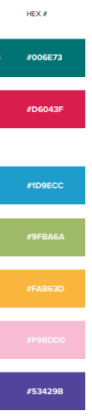
Fællesskaber for alle
Kvalitetsmarkører for kvalitet i undervisningen af elever

Slide 19

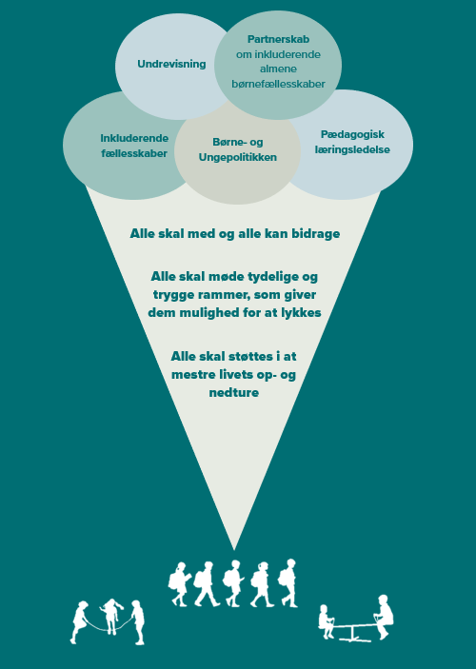
TRAGTEN
Vores baggrund
Vores retning for god kvalitet
Vores ”hvorfor”

Slide 20
Kvalitetsmarkører
Alle skal med og alle kan bidrage
FÆLLESSKAB
Alle skal møde tydelige og trygge rammer, som giver dem mulighed for at lykkes
RAMMER
Alle skal støttes i at mestre livets op- og nedture
MESTRING

Slide 21
FÆLLESSKAB
Alle skal med og alle kan bidrage
FORDI…
Fællesskabet er en forudsætning for den enkeltes individuelle udvikling
Mening finder vi ikke hver for sig, men skaber vi sammen
Relationer udvikles, når vi er sammen
DERFOR…
Understøtter vi hverdagsfællesskabets værdi i vores pædagogiske praksis
Ser vi elevens stemme som betydningsfuld i læringsmiljøerne

Slide 22
RAMMER
Alle skal møde tydelige og trygge rammer, som giver dem mulighed for at lykkes
FORDI…
Kontekster, rammer og tilpassede forventninger er afgørende for at børn har mulighed for at lykkes
Kontekster er foranderlige og skabes af de voksne
DERFOR…
Arbejder vi kontinuerligt på, at alle børn skal føle sig velkomne og vigtige i skolen
Skaber vi deltagelsesmuligheder for alle via mangfoldighed og variation i lærings-miljøerne, så børn på skift kan indtage privilegerede positioner

Slide 23
MESTRING
Alle skal støttes i at mestre livets op- og nedture
FORDI…
Børn udvikler mestring, når vi tror på deres potentialer og hjælper dem til at overkomme livets ubehag
Børn tør udfordre sig selv, når de møder tryghed, opbakning og tydelig rammesætning
Mestring udvikles både i mødet med fællesskabet og barnets egen proces
DERFOR…
Arbejder vi med positive forventninger og tro på potentialer
Hjælper vi børn til at turde være i det svære og turde miste fodfæste for en stund

Slide 24
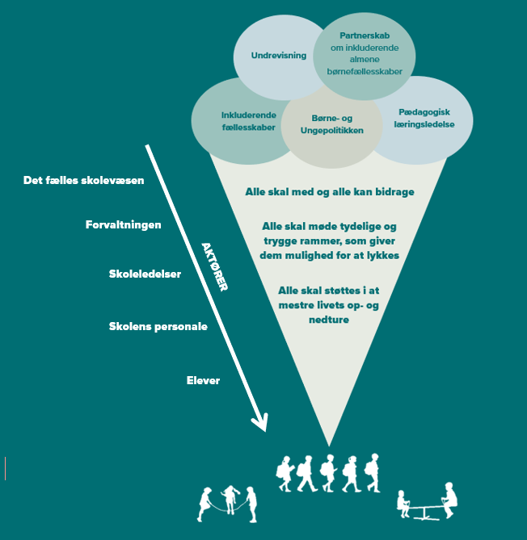

Slide 25
Fællesskaber for alle
Herunder mangfoldige læringsmiljøer
Arbejdet med at skabe fællesskaber for alle videreudvikles i skoleåret 2026/27. Omdrejnings-punktet er kvalitet i læringsmiljøerne med fællesskaberne som afsæt. Det udmøntes blandt andet gennem:
Fortsat fokus på nysgerrighed og kritisk tænkning i undervisningen, der styrkes gennem undrevisning i kreative værksteder med digitale og analoge teknologier
Arbejde med inddragelse af barnets stemme
Arbejde med strategi for innovation og entreprenørskab på alle skoler
Åben skole forløb med afsæt i praksisfaglighed og varieret undervisning
Forebyggende og målrettede indsatser over for elevfravær og skolevægring
De forskellige indsatser har forskellig vægt og prioritering lokalt.

Slide 26
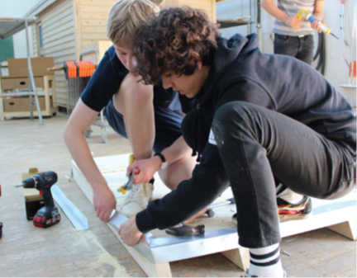
Overgang til ungdomsuddannelse
Herunder erhvervsuddannelse
Fortsat fokus på praksisnære forløb og samarbejder med erhvervsuddannelser og andre ungdomsuddannelser i regi af åben skole
Der er fokus på at få flere udskolingselever i erhvervspraktik og anvendelse af portalen www.elevpraktik.dk til at understøtte og kvalificere erhvervspraktikken. UUJ og skolerne samarbejder om denne opgave
Der samarbejdes med UUJ og Ung Favrskov om elever i juniormesterlære
Kommunens 10. klassetilbud arbejder målrettet på, at unge bliver afklarede i valg af ungdomsuddannelse via afklaringsforløb på ungdomsuddannelser og erhvervspraktik
Der samarbejdes med UUJ om særlig skole- og
vejledningsindsats for elever med behov

Slide 27
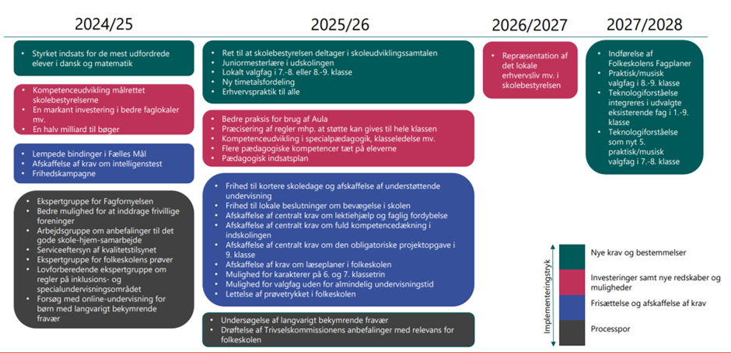
Folkeskolens kvalitetsprogram

Slide 28

Samarbejde og sammenhæng dagtilbud, fritid, skole
Implementering af Mål- og indholdsbeskrivelse for kommunale fritidstilbud (0.-6. klasse),
Udvikling af samarbejder om overgange.

Slide 29
Budget 2026 – samlet nettobudget 582 mio. kr.

Slide 30
Budget 2026 – fordeling til folkeskoler 406 mio. kr.

Slide 31
Relevante links
Budget 2026-29: https://favrskov.dk/budget
  Se data om antal elever, medarbejdere, ledelse, materialer, indsatser mv. Følg linket ”Se hele budgettet her”, se fx ”Folkeskoler og fritidstilbud” fra s. 58.
Børne- og ungepolitik 2023-26
Mål- og indholdsstrategi for kommunale fritidstilbud inkl. førskole og samarbejde mellem dagtilbud, skole og fritidstilbud
De fem principper for inkluderende fællesskaber
Vision for Åben skole
Sammenhængende plan for skole- og vejledningsindsatsen
Vejledning til opsporing og indsats omkring ordblindhed
A20

